Slide 1

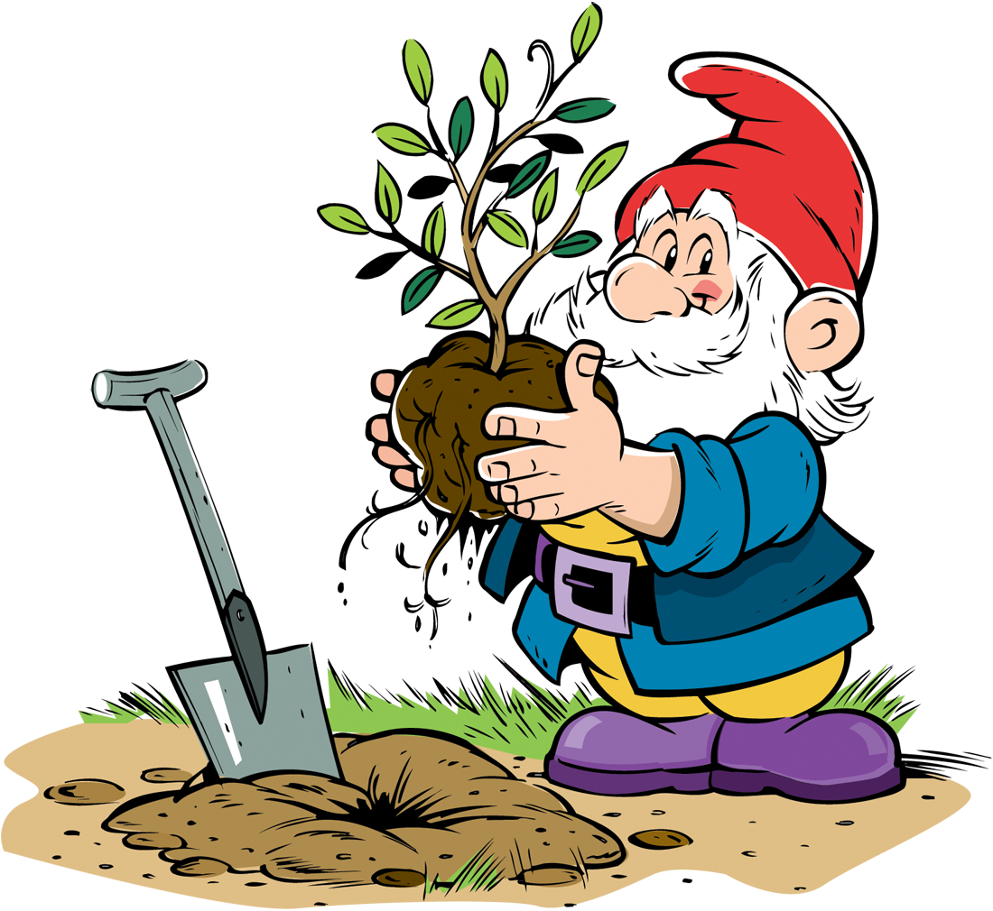
ЭКОЛОГИЧЕСКАЯ СКАЗКА «ДЕДУШКИН ОГОРОД»

Slide 2


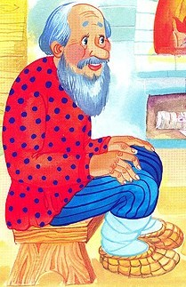



Slide 3
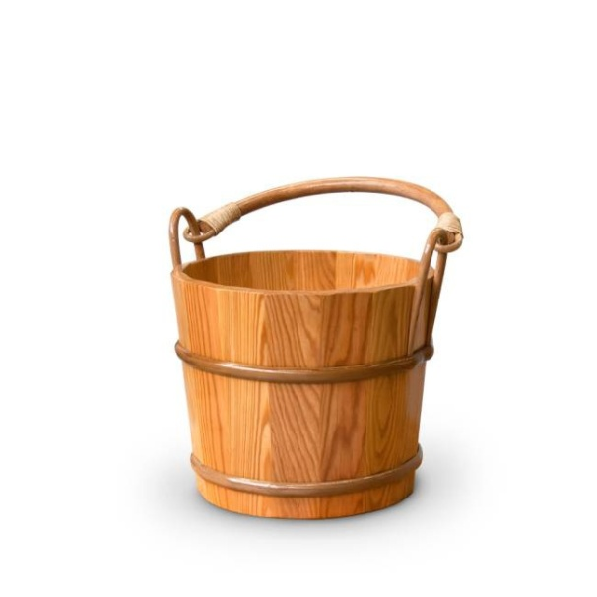
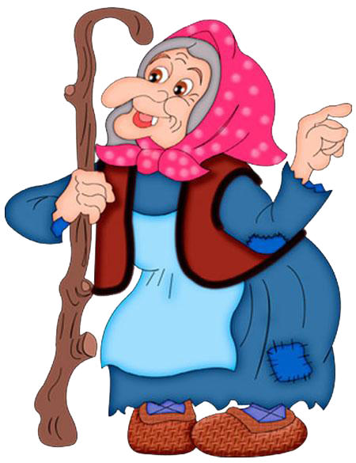
Бабка, посмотри, вот посадил я репку, морковь, капусту и лук. Но почему-то у меня ничего не растет… Как быть? Что Делать?
Как что?! Так ведь огород-то свой поливать надо!

Slide 4



Смотри, бабка, какая вода грязная! Не знаю даже, можно ли такой водой огород поливать?
И я не знаю… Давай спросим у внучки!

Slide 5

Здравствуйте, мои родные! Зачем звали меня?
Внученька! Посадили мы овощи, хотели полить, а вода, посмотри какая грязная! Можно ли такой водой огород поливать?

Slide 6
А где вы эту воду
набирали?
Так это…
Я в нашей
речке воду
набрал….

Slide 7


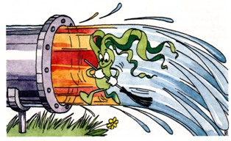

Что ты, дедушка, в нашу реку местный завод отходы сбрасывает, поэтому вода в ней грязная и отравленная! Ты пойди, дедушка в лес, там за холмом родник увидишь, вода в нем чистая пречистая!

Slide 8
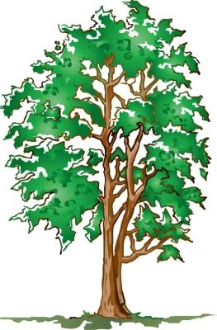

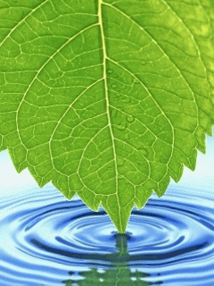
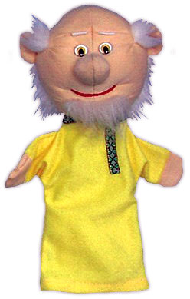

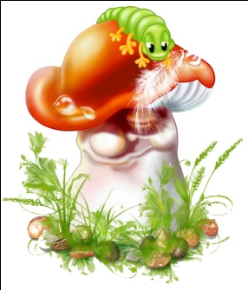

Slide 9
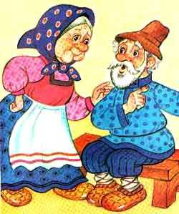

Slide 10
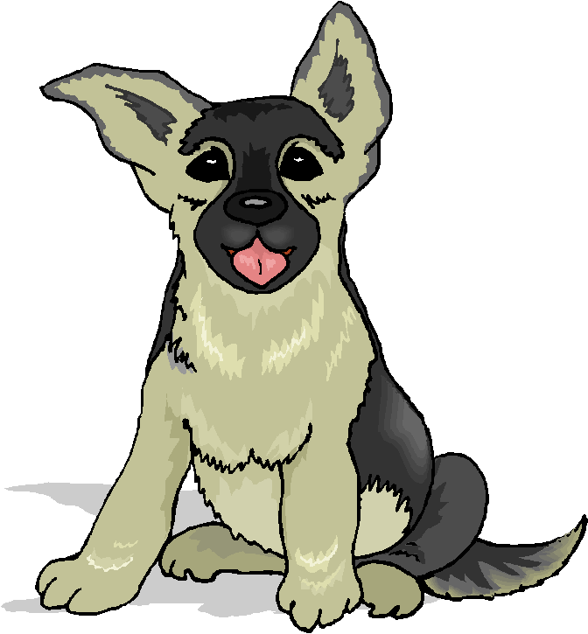
Ничего не растет!
Что звали, хозяева?

Slide 11

Так может эту землю прополоть надо?

Slide 12
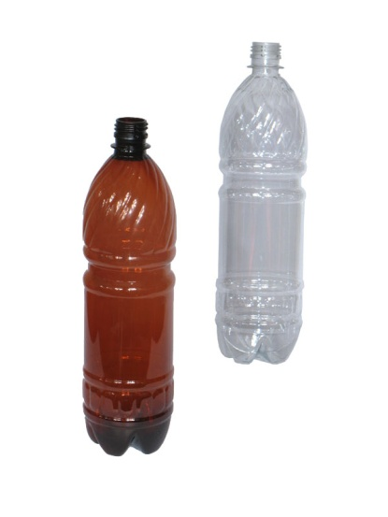

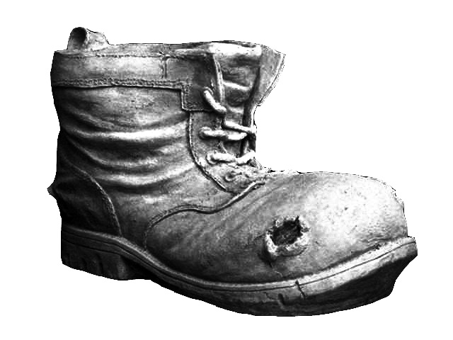

Ох, не справлюсь я! Позову-ка я Кошку и Мышку!

Slide 13

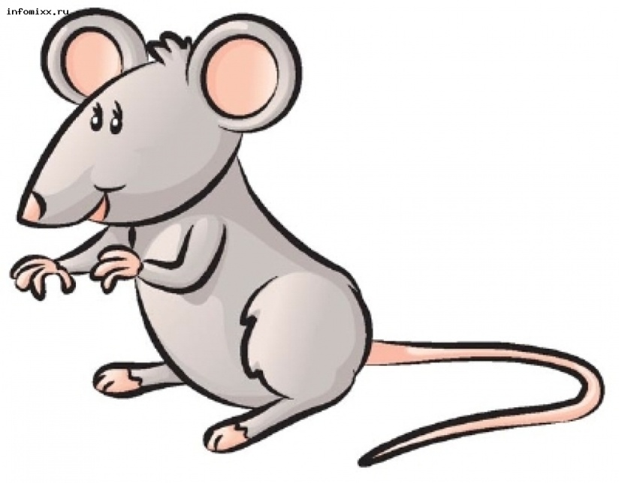
Друзья! Посмотрите сколько здесь мусора! Помогите мне очистить эту землю!

Slide 14

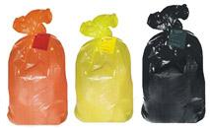

Slide 15


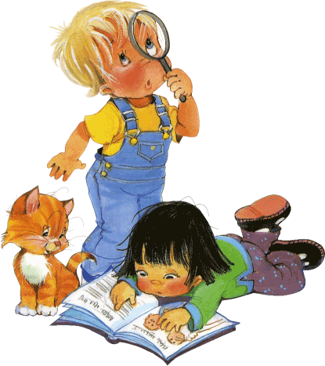

БЕРЕЧЬ!

Slide 16

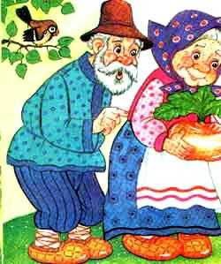





Slide 17
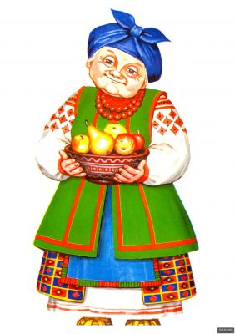
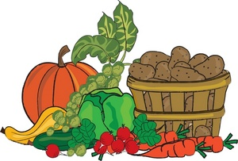
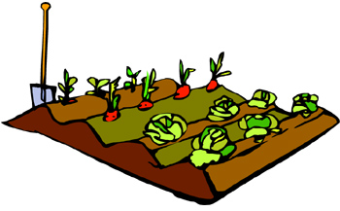

Slide 18
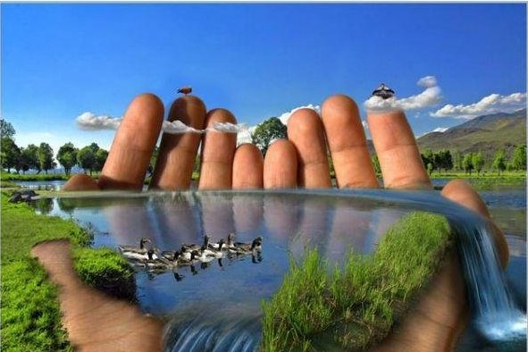


К
О
Н
Е
Ц

